Slide 1
糊涂神
14组 赖凌昕 田雪莹

Slide 2


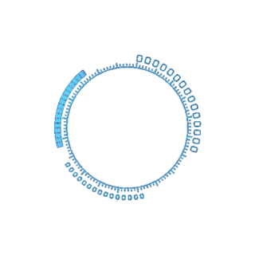

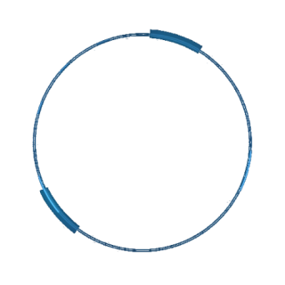
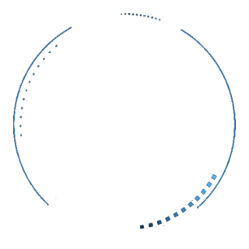
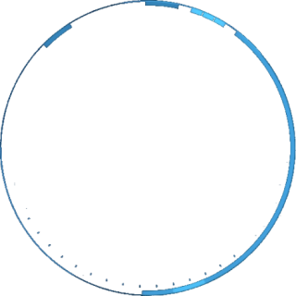
目 录
项目初期规划
1
项目执行情况
2
项目与成果
3
不足与反思
4

Slide 3
01
项目初期规划

Slide 4

项目概述
延迟符
糊涂神手帐软件是一款基于安卓平台可以在手机上运行的app。开发过程使用Java语言，全程在android studio平台上开发。它包括了日记记录，账目记录和涂鸦三个大板块，提供给用户一个记录生活的工具。用户可以在日记板块中记录文字，也可以记录照片和视频，账目板块可以添加收支账目，并浏览账目总况。在涂鸦中，可以支持自定义颜色的选择，让用户体验更加舒心。

Slide 5
初期功能需求
延迟符
日记板块
用户可添加新建日志，并在日志中添加图片和视频。
用户可保存日志
用户可删除或编辑日志
功能
记账板块
用户可新建收支账单
页面有金额预警，颜色变化
根据收支状况有图表显示
涂鸦
用户可新建涂鸦
用户可在涂鸦界面选择颜色、画笔大小
用户可更新画板、撤销操作、保存画板

Slide 6
02
项目执行情况
完成功能 未完成的功能
分工 完成路径

Slide 7
需求完成情况
延迟符
需求名称 | 是否实现 | 需求名称 | 是否实现
登录 | √ | 预警金额颜色变化 | ×
注册 | √ | 图表显示 | ×
日记文本录入 | √ | 涂鸦新建 | √
图片插入 | √ | 涂鸦颜色选择 | √
视频插入 | × | 涂鸦撤销 | ×
文本保存 | √ | 涂鸦保存 | √
文本修改、删除 | √ | 更新画板 | √
账目新建 | √ | 画笔大小 | √
账目修改、删除 | √ | 账目保存 | √

Slide 8
项目完成路径
延迟符
需求分析
需求清单、场景描述、建模（序列图、协作图、状态图）、需求文档
数据库设计
功能分工、设计文档
表的设计以及属性设计
需求分析
数据库设计
功能分工
项目确立
界面设计
设计模型
确立项目、开发计划书
界面设计
设计模型
软件界面以及交互设计
类图、流程图

Slide 9
项目完成路径
延迟符
用户的登录注册查重
账单模块
后期功能
收支项目新建、编辑、总金额显示
日志添加照片、界面美化
登录注册模块实现
账单模块实现
后期功能完善
数据库建立
日记板块实现
画板功能实现
数据库建立
日记板块实现
画板板块实现
日记界面新建、编辑、删除、保存
新建画板、画板颜色大小选择、更新画板、保存画板

Slide 10
项目完成路径
延迟符
编写测试用例
验收测试
后期文档
用户手册和项目文档
编写测试用例
验收测试
后期文档
单元测试
功能测试
修改
单元测试阶段
功能测试
修改
根据测试结果修改

Slide 11
03
项目展示
特色功能
视频展示
难点分析

Slide 12
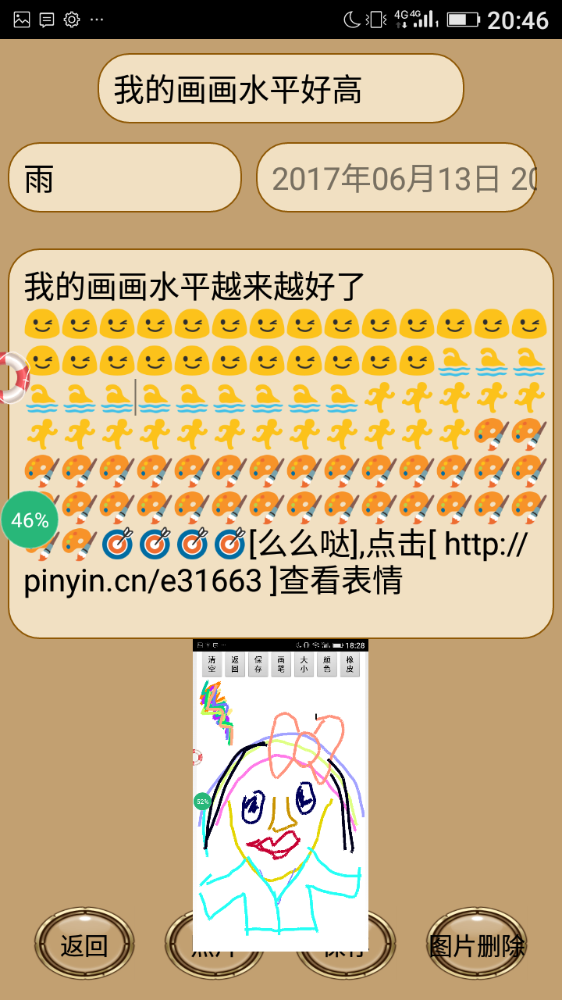
日记界面图文并茂， 可以添加涂鸦
延迟符

Slide 13
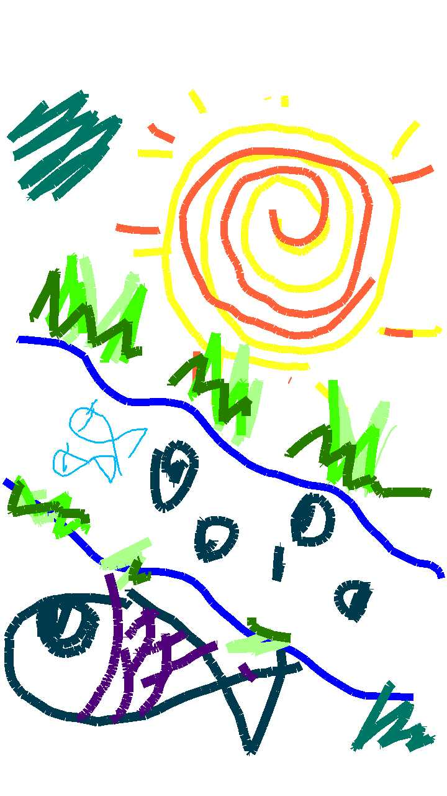
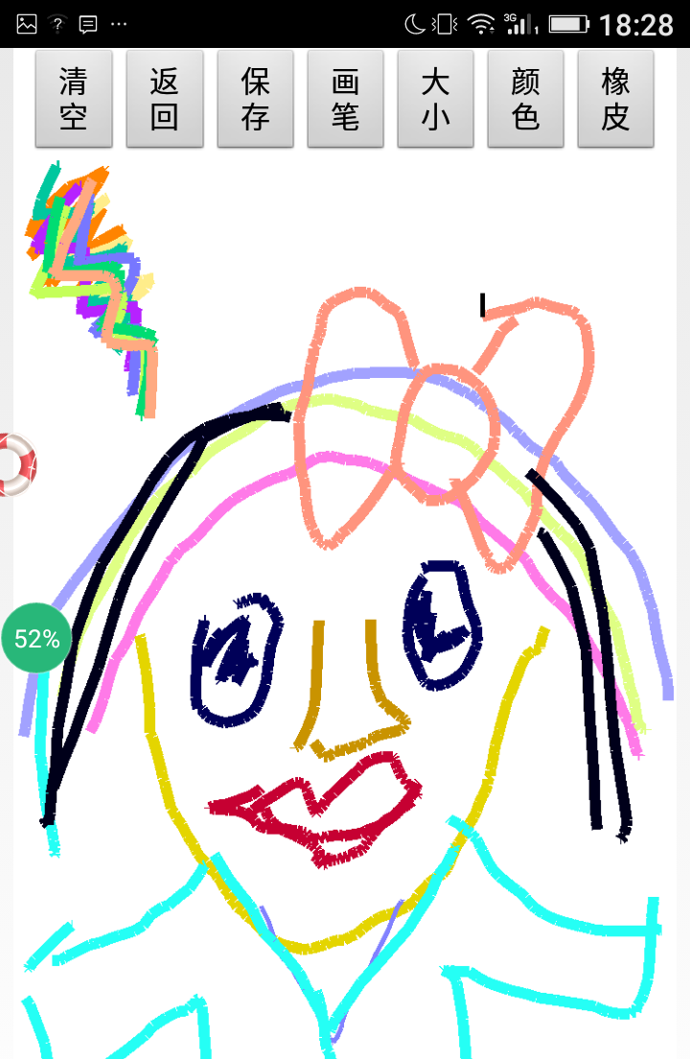
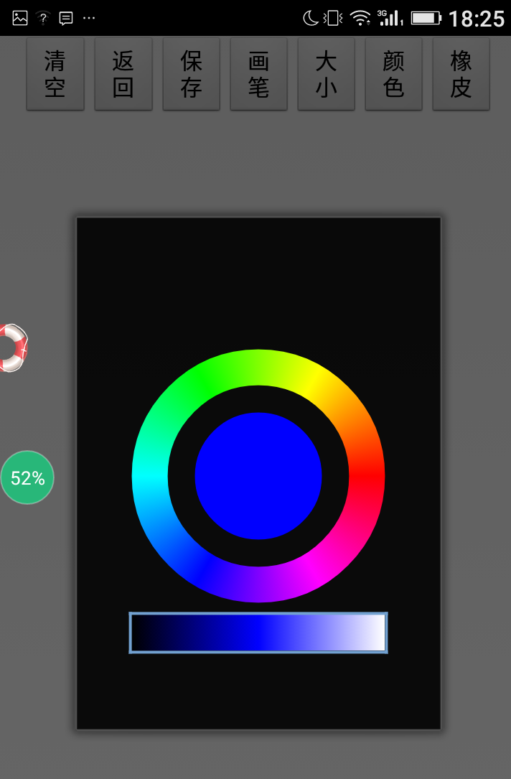
功能特色
延迟符
齐备的画板功能和丰富的颜色选择，用户可以随心所欲，大展身手

Slide 14
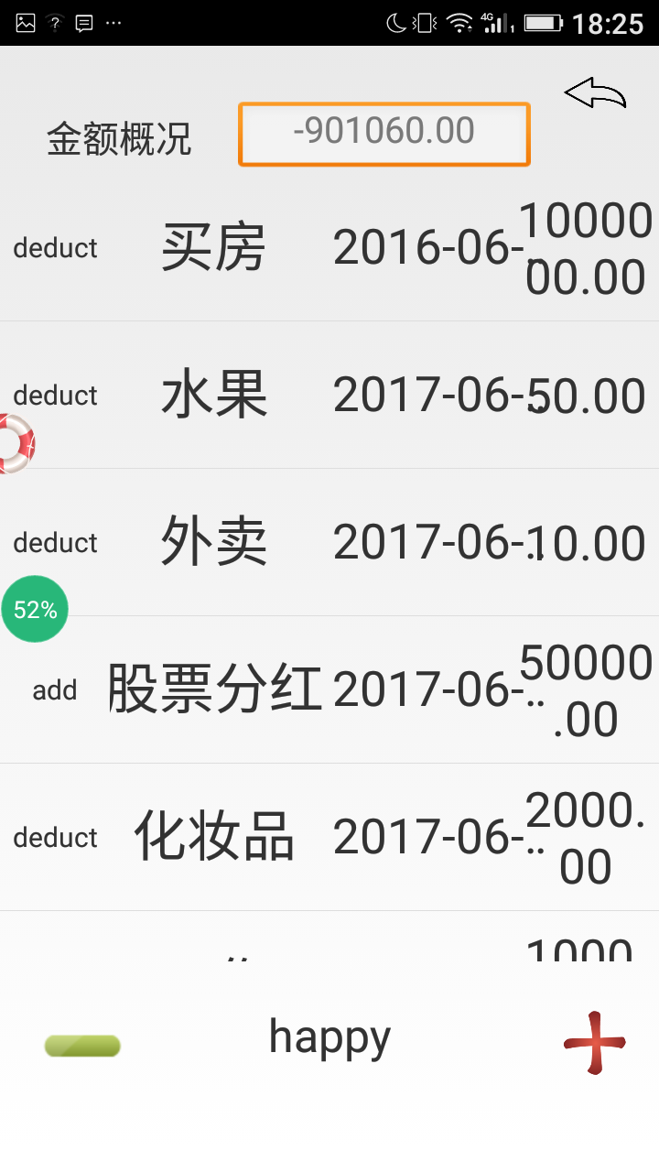
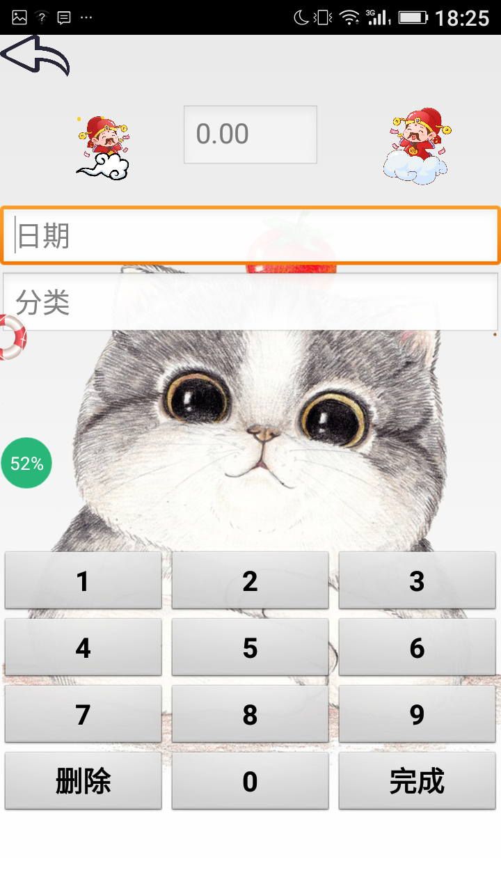
收支记录简单清晰
延迟符
简单方便的记账界面，可爱轻松的风格

Slide 15
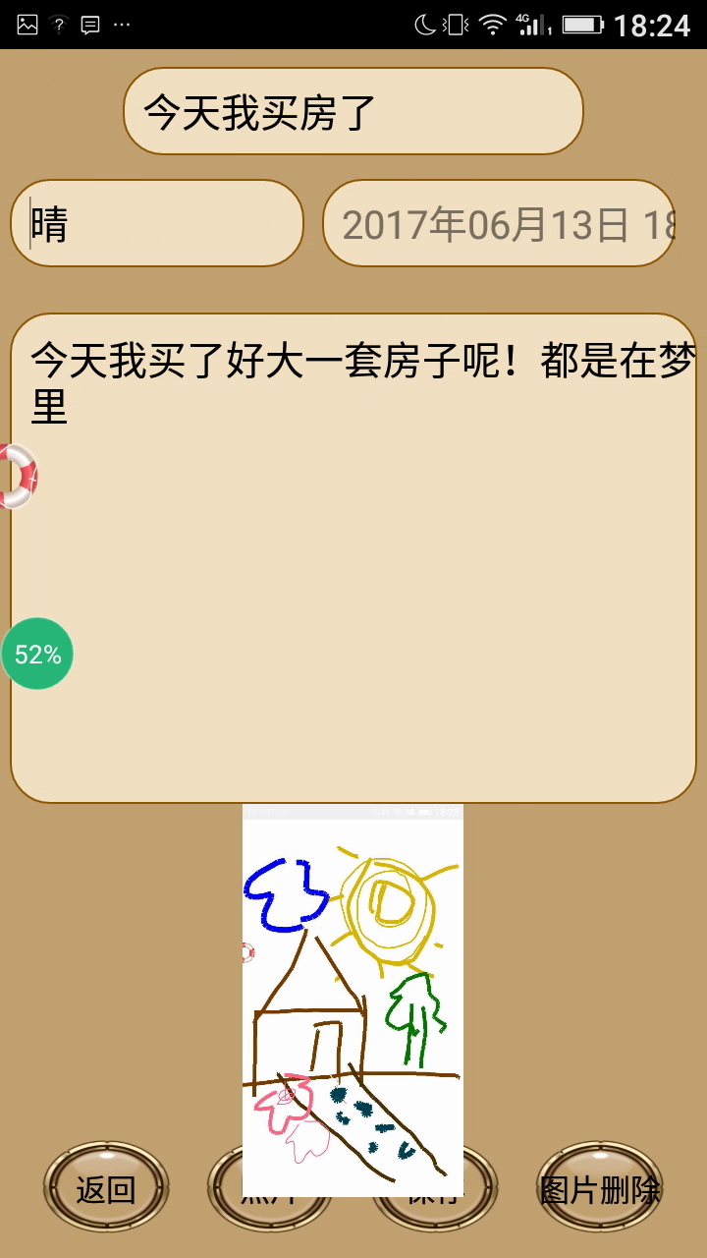
项目成果
延迟符

Slide 16
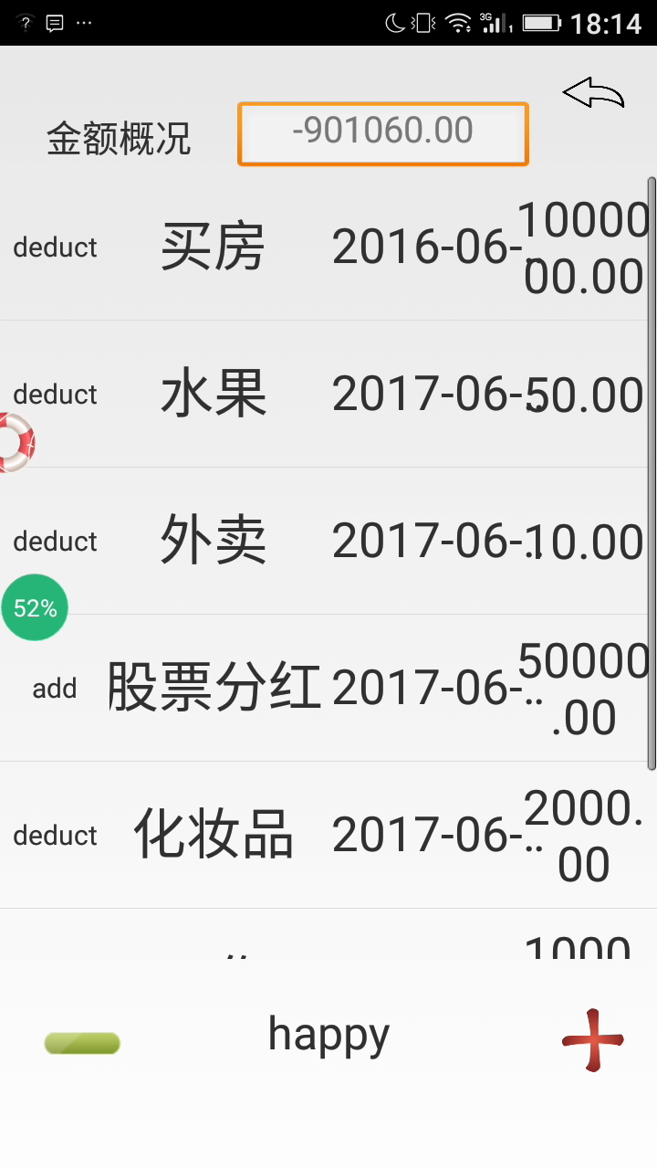

Slide 17
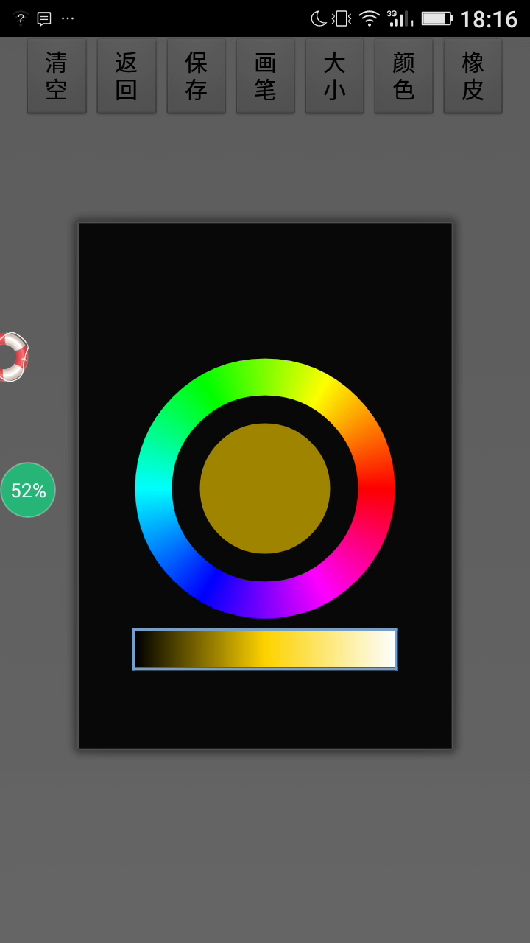

Slide 18
我们遇到的困难
延迟符
+
+
+
需求获取阶段
画板实现
数据转换成图表
代码整合
获取的需求并没有真正满足用户体验
色板和撤销操作
自定义类无法序列化
前期沟通不够充分，后期整合遇到困难

Slide 19
04
不足与反思

Slide 20
不足与反思
延迟符
有初始需求没有实现
分析需求的时候分析的不够透彻
项目管理变更到后期才真正了解
对项目结构在设计阶段还比较模糊

Slide 21
谢谢观看
THANK YOU
PPT模板下载：www.1ppt.com/moban/ 行业PPT模板：www.1ppt.com/hangye/
节日PPT模板：www.1ppt.com/jieri/ PPT素材下载：www.1ppt.com/sucai/
PPT背景图片：www.1ppt.com/beijing/ PPT图表下载：www.1ppt.com/tubiao/
优秀PPT下载：www.1ppt.com/xiazai/ PPT教程： www.1ppt.com/powerpoint/
Word教程： www.1ppt.com/word/ Excel教程：www.1ppt.com/excel/
资料下载：www.1ppt.com/ziliao/ PPT课件下载：www.1ppt.com/kejian/
范文下载：www.1ppt.com/fanwen/ 试卷下载：www.1ppt.com/shiti/
教案下载：www.1ppt.com/jiaoan/ PPT论坛：www.1ppt.cn

